Slide 1
Dodatne informacije glede vpisa v srednje šole Razpis za vpis v srednje šole in dijaške domove
3. 2. 2022

Slide 2
Razpis za vpis v srednje šole
https://www.gov.si/teme/vpis-v-srednjo-solo/
Zlasti pomembna Priloga I (med drugim datumi preizkusov nadarjenosti in pripomočki, ki jih morajo imeti s sabo) in Priloga V (za gimnazijce)

Slide 3
Št. razpisanih mest
Št. devetošolcev v osrednjeslovenski regiji v letošnjem šol. letu: 5.626 (lani 5.380) – 246+
Št. razpisanih mest v osrednjeslovenski regiji za naslednje šolsko leto: 6.640 (lani 6.140)

Slide 4
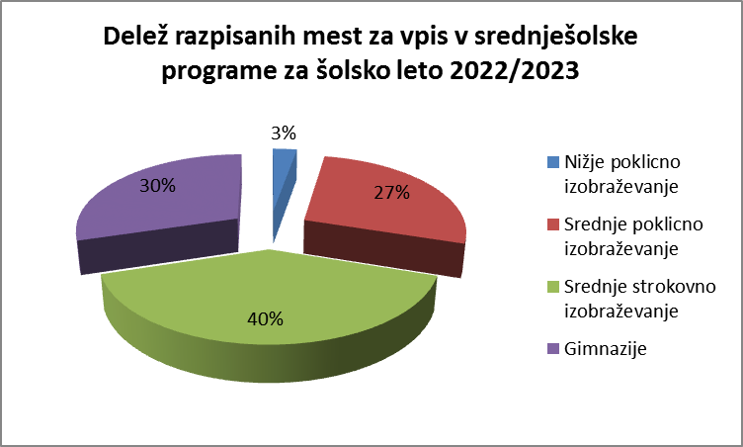

Slide 5
Razlike v številu razpisanih mest (primerjava z lanskim razpisom)
VEČ MEST (po en oddelek več):
BIC – slaščičar, živilsko prehranski tehnik, naravovarstveni tehnik
Roška – ekonomski tehnik
SGGOŠ – gradbeni tehnik
SIC – avtokaroserist, logistični tehnik
Gimnazija Antona Aškerca
VEČ MEST (po dva oddelka več):
SŠ za gastronomijo in turizem – gastronomsko-turistični tehnik

Slide 6
NOVOSTI
Novi programi:
Predšolska vzgoja v Postojni
Tehniška gimnazija na SGGOŠ
Gimnazija na SŠ za gastronomijo in turizem (2 oddelka)
Frizerski tehnik - PTI (+2)
Maturitetni tečaj - iz 3-letne šole ali iz 4-letne tehniške oz. strokovne srednje šole se lahko vpišeš le, če nisi nikoli ponavljal

Slide 7
INFORMATIVNI DNEVI
11. in 12. februar - samo virtualno: spremljajte spletne strani šol
https://www.gov.si/teme/vpis-v-srednjo-solo/ - spletni naslovi vseh srednjih šol z informacijami glede informativnega dneva (ura predstavitve posameznega programa)
Poskrbite, da bodo res spremljali predstavitve!

Slide 8
POMEMBNO
Do 2. marca SAMI oddate prijave za preizkuse nadarjenosti oz. izpolnjene obrazce za športno gimnazijo. Povezava do obrazcev: https://www.gov.si/zbirke/storitve/prijava-za-opravljanje-preizkusov-nadarjenosti-znanja-in-spretnosti-in-izpolnjevanje-posebnih-pogojev-za-vpis/
SŠ za oblikovanje in fotografijo LJ – mapa del do 11. 3.!
V primeru preizkusa nadarjenosti v živo – PCT pogoj (samotestiranje v šoli ne velja)
Izpolnjevanje prijavnic za vpis v šoli po 20. 3., OŠ pošlje na SŠ; v primeru karantene??
Popravni/predmetni izpiti konec 9.r. niso priporočljivi …

Slide 9
Štipendije za deficitarne poklice – razpis (odprt od 13. 6. do 23. 9. 2022)
Nabor poklicev:
Kamnosek Gastronom hotelir
Izdelovalec kovinskih konstrukcij Steklar in tehnik steklarstva
Oblikovalec kovin – orodjar Tesar
Elektrikar Tapetnik
Avtokaroserist Dimnikar
Pek Gozdar
Slaščičar Pečar – pol. keram. oblog
Izvajalec suhomontažne gradnje Slikopleskar-črkoslikar
Mehatronik operater Mesar
Inštalater strojnih instalacij Mizar
Zidar Klepar-krovec

